Slide 1


L'endométrite subclinique un facteur d'infertilité parmi d'autres.
Caractéristiques, diagnostic et thérapeutiques.
Professeur honoraire Christian Hanzen
Consultant Rumexperts
Université de Liège, Faculté de Médecine Vétérinaire
Département de gestion vétérinaire des Ressources Animales
Christian.hanzen@uliege.be
https://www.facebook.com/Theriogenologie/
https://www.facebook.com/RumeXperts
Université Blida1
Institut des sciences vétérinaires
1er séminaire international (12 décembre 2022)
Optimisation des performances de reproduction des animaux d’élevage

Slide 2
Et tout d’abord définir

Slide 3
La vache, un outil de production
La fertilité est une notion de nombre
d’inséminations nécessaires
à l’obtention d’une gestation (< 3 ou > 2)
IF
IF
IA1
IA1
IA1
Naissance
V1
V2
V3
Vn
Réf
Période
d’attente
Dernière IA
Période de
reproduction
La fécondité est une notion
de temps nécessaire à l’obtention
d’une gestation ou … d’un vêlage
Période de
gestation
24 mois
365 jours

Slide 4
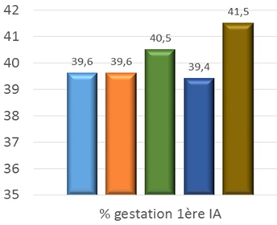
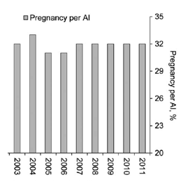

FRANCE
USA
L’infertilité :
un petit état
des lieux
TUNISIE
25.981 vaches laitières de 108 troupeaux (> 50 vaches de race Holstein) de 2000 à 2014
Cfr Tunisian Genetic Improvement Center)

Slide 5
Les causes de l’infertilité

Slide 6
Les causes de l’infertilité

Slide 7
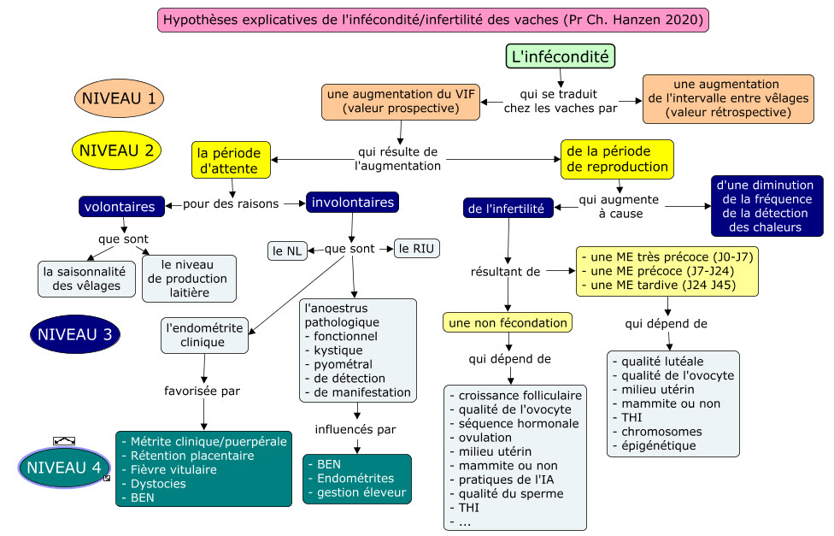
Endométrites subcliniques

Slide 8
L’endométrite subclinique
Une infection parmi d’autres

Slide 9
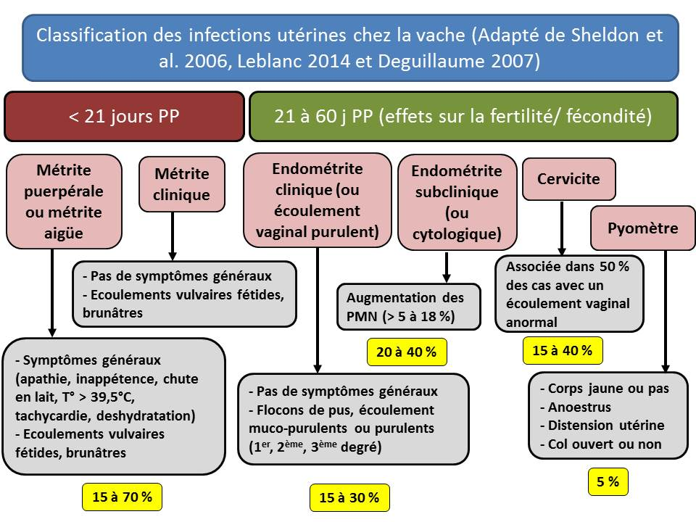
Savoir de quoi on parle
Ecoulement vaginal purulent (PVD : purulent vaginal discharge)
= endométrite clinique ou
= cervicite ou
= vaginite ou
= pyomètre

Slide 10
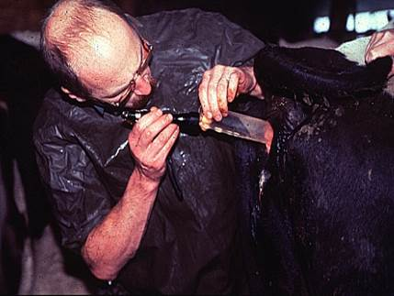
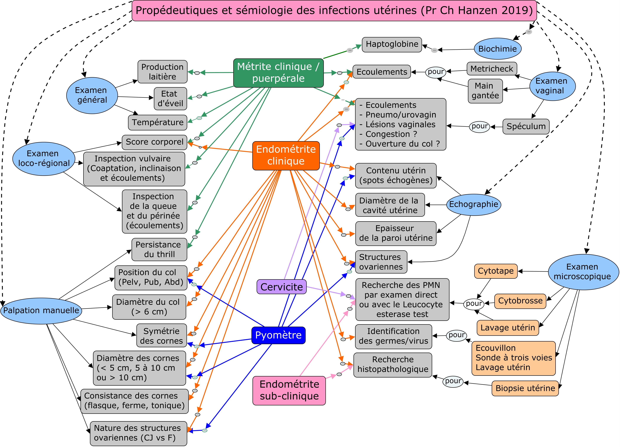
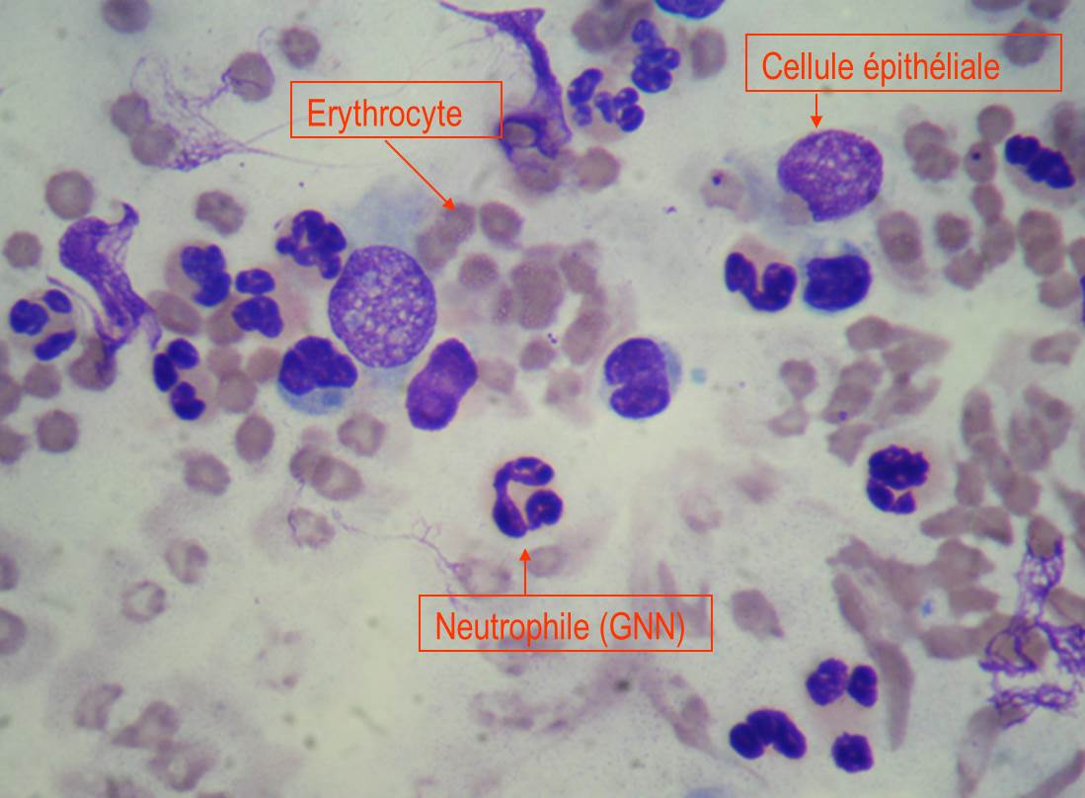
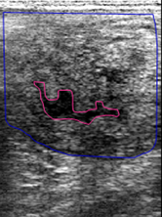
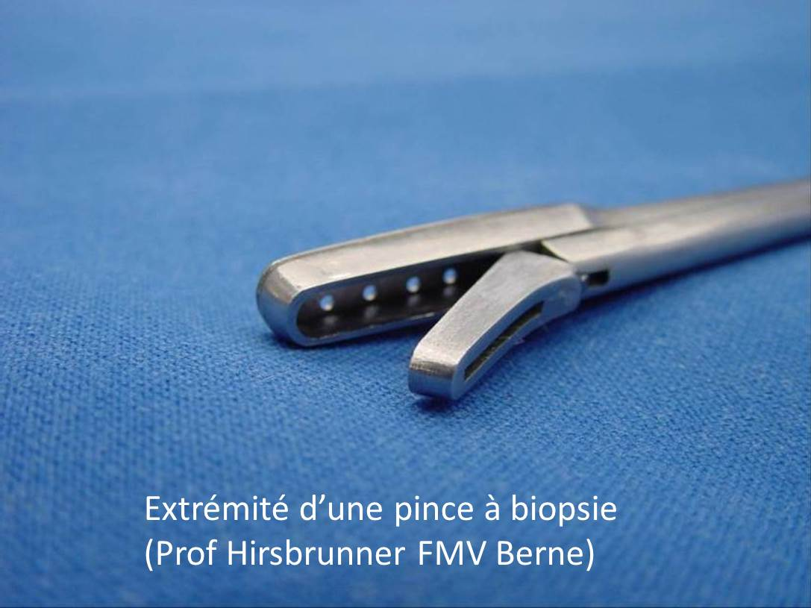
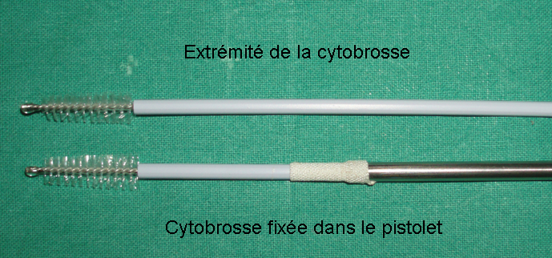

Choisir une méthode

Slide 11
Comment diagnostiquer l’endométrite subclinique ?

Slide 12
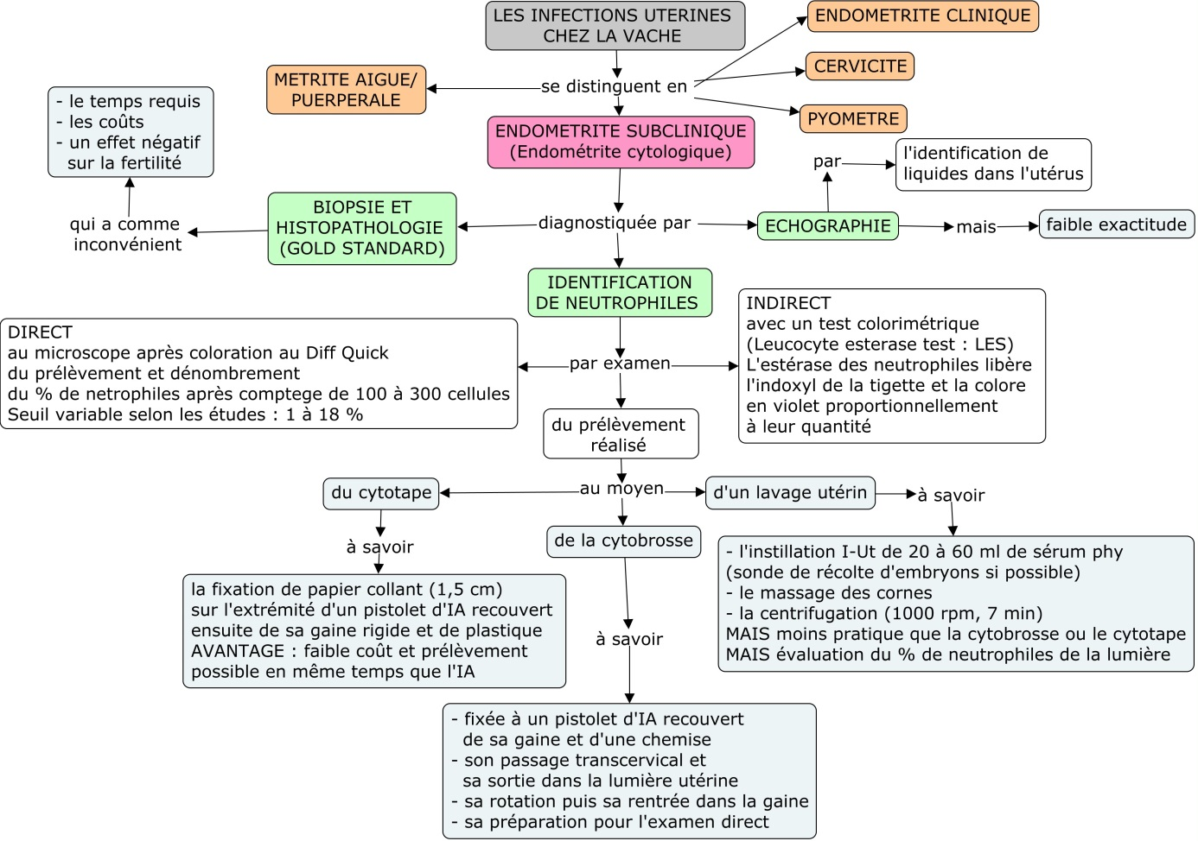
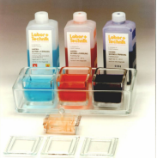
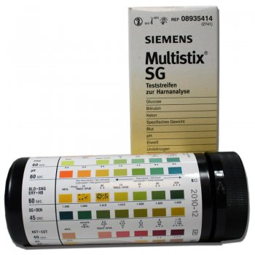
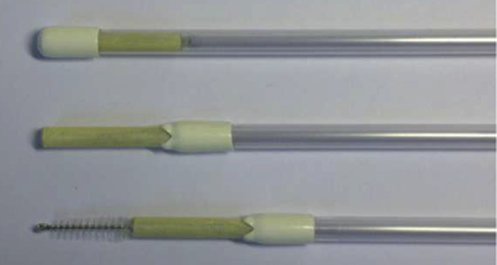
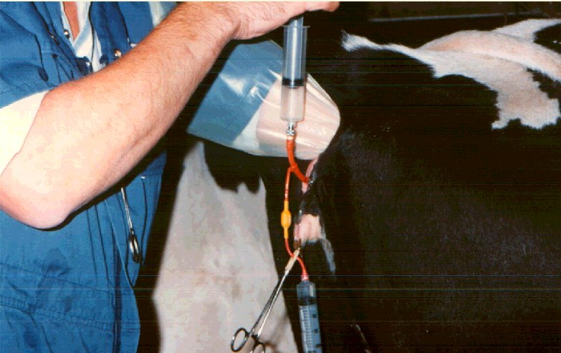

Slide 13
Méthodes de diagnostic des ESC : le prélèvement
Le lavage utérin
Cathéter (Foley ou Rush) à 2 ou 3 voies
Volume de 20 à 60 ml de solution physiologique
Massage de l’utérus par voie transrectale
Réaspiration du liquide
Centrifugation (1000 tpm, 7 min)
Mais : grande variabilité du volume récolté
Mais : récolte de liquide dans 17 % des cas
Avantage : image plus représentative du contenu utérin

Slide 14
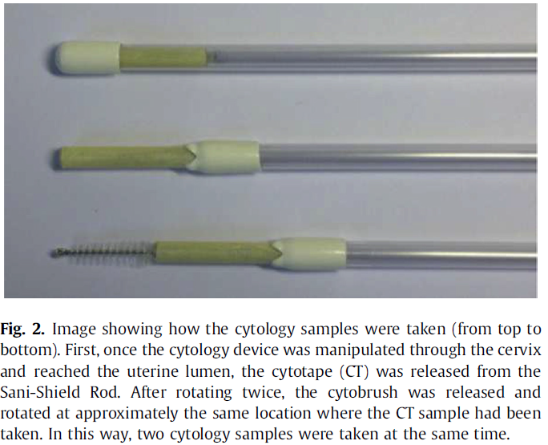
Méthodes de diagnostic des ESC : le prélèvement
La cytobrosse
Dispositif de 8-9 cm de long fixée sur 4,5 cm dans l’extrémité d’un pistolet d’IA.
Gaine plastique et chemise sanitaire
Introduction transcervicale dans la lumière utérine
Mouvement de rotation pour faire le prélèvement
Réintroduction dans la gaine
Le cytotape
Idem que la cytobrosse mais celle-ci est remplacée par une bande de papier absorbant (1.5cm)
Frottis
Prélèvement possible en même temps que l’IA
Matériel bon marché

Slide 15
Méthodes de diagnostic des ESC : l’analyse du prélèvement
Examen direct
Etalement du prélèvement
Coloration au moyen de Giemsa ou de Diff Quick
Examen : x 400 ou x 1000
Examen de 200 à 300 cellules (cellules endométriales, les neutrophiles, les éosinophiles, les basophiles, les lymphocytes et les monocytes/macrophages
Expression du résultat en % de neutrophiles
Examen indirect : test à la leucocyte esterase
Prélèvement dans une solution (0,9 %) sérum physiologique
Agitation durant 10 sec et dépôt d’une goutte sur le Multistix
Réaction de l’acide indoxyl-carbonique de la tigette avec l’estérase produite par les leucocytes et libération de l’indoxyl
Coloration violette après réaction (lecture après 2 minutes)
0 : négatif ; 0,5 : traces de leucocytes ; 1 : léger ; 2 : modéré ; 3 : important

Slide 16
L’endométrite subclinique
Est-ce grave docteur ?

Slide 17
Prévalence moyenne : 30 %
Seuil considéré
Méthode de prélèvement
Stade du postpartum
  > 18 % : 21 à 33 J PP
  > 10 % : 34 à 47 J PP
  > 8 % : 28 à 41 J PP
  > 5 % : 40 à 60 J PP
N de cellules dénombrées
Statut utérin : EC avant ou pas
Stat de reproduction : PP vs IA
Spéculation ?

Slide 18
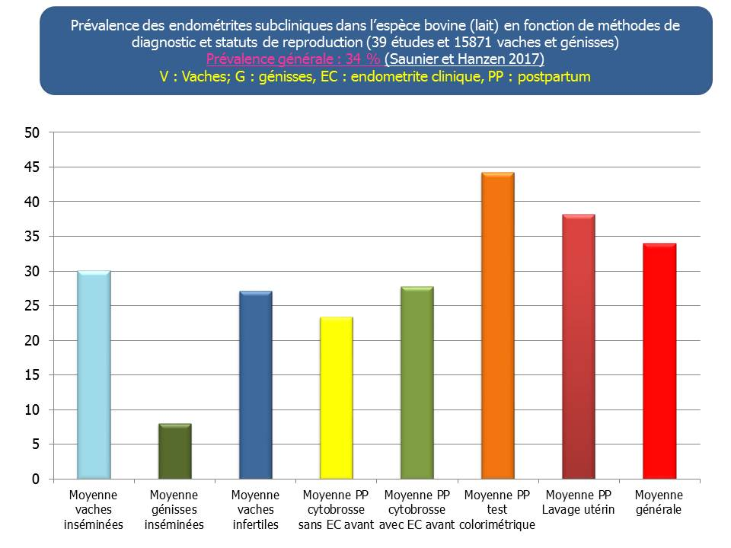
Prévalence : 5 – 45 %

Slide 19
Bactéries vs neutrophiles ?
Barbeau-Grégoire, N. et al. Validation of On-Farm Bacteriological Systems for Endometritis Diagnosis in Postpartum Dairy Cows. Animals 2021, 11, 2695. https://doi.org/10.3390/ani11092695
189 vaches laitières de deux exploitations ont fait l’objet 30 à 43 jours après le vêlage d’un prélèvement utérin au moyen d’une cytobrosse
Diagnostic bactériologique par Petrifilm ou Triplate
Les prévalences respectives des endométrites « bactériologiques » et « cytologiques »
ont été de 16,4 % et de 37 %.
80,6 % des endométrites cliniques bactériologiquement positives sont également
positives à la cytologie.
A l’inverse, 64,3 % des cas d’endométrites « cytologiques » se sont révélées négatives
à l’examen bactériologique.

Slide 20
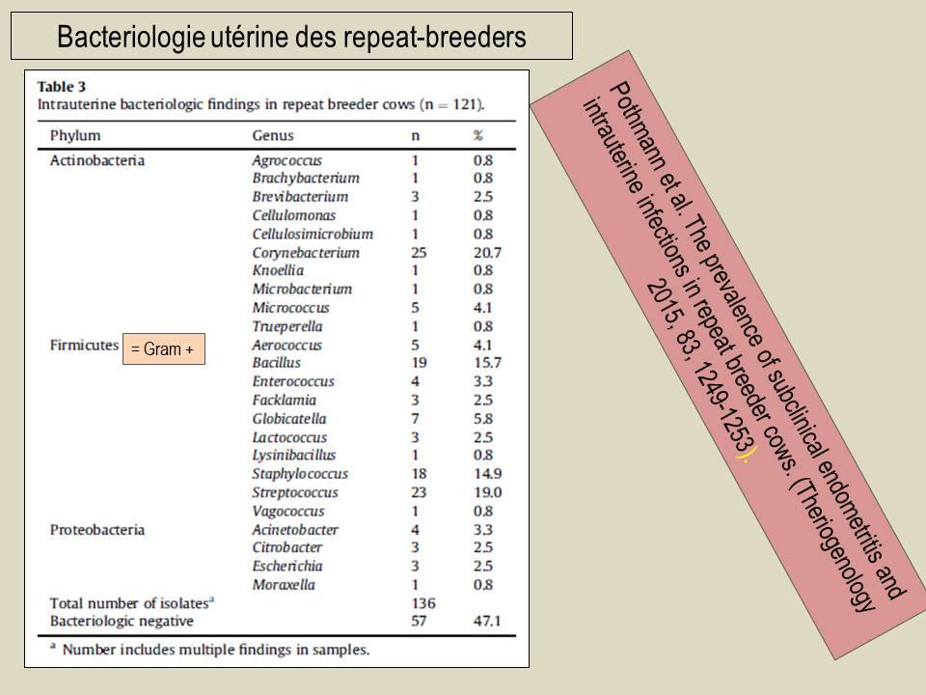
Bactériologie, neutrophiles et vaches infertiles
121 vaches laitières
8259 kg de lait en 305 jours
inséminées en moyenne 4,8 fois
période d’attente de 76 jours
prélevées 271 jours PP en moyenne
47,1 % de prélèvements bactério négatifs
% d’ESC (% de neutrophiles)
  0 % : 39 %
  > 0 % et < 5 % : 48 %
  => 5 % : 13 %

Slide 21
Que peut-on faire ?

Slide 22
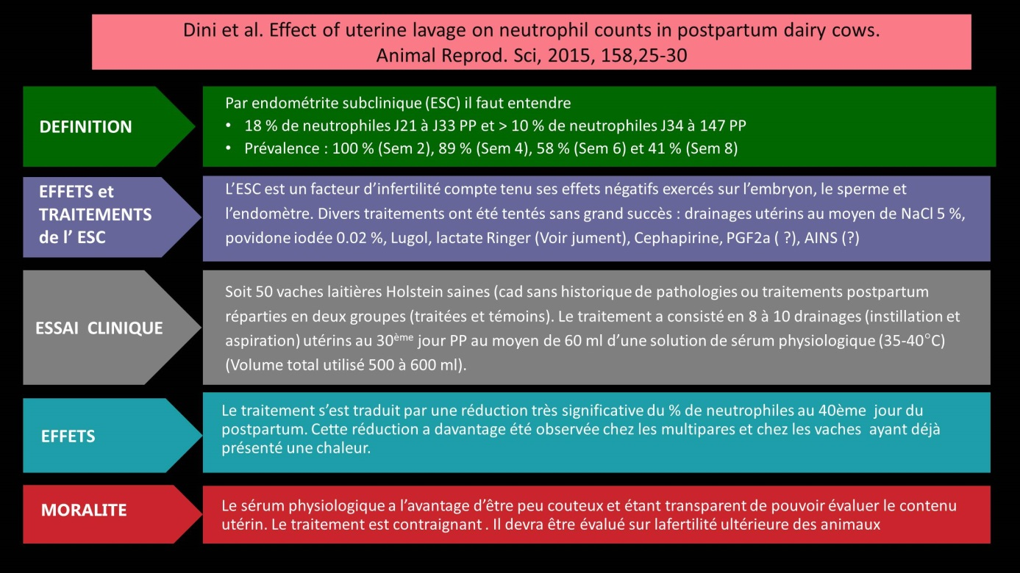
Traitement : sérum physiologique

Slide 23
Traitement : l’isobétadine
Mido S et al.. Effects of intrauterine infusion of povidone-iodine on endometrial cytology and bacteriology in dairy cows with clinical endometritis.
J.Vet.Med.Sci, 2016, 78,551-556
18 vaches laitières de race Holstein traitées (PGF2A) pour pyomètre 83 J PP
Endométrite clinique 10 jours plus tard (Metricheck et % de PMN > 10 %)
Traitement IUt au moyen de 50 ml d’isobetadine à 0,5 ou 2 % de PVP.
Contrôle 2 semaines plus tard
Diminution du % de neutrophiles et de la contamination bactérienne dans les deux groupes mais bien davantage dans le groupe traité avec la solution à 2 %

Slide 24
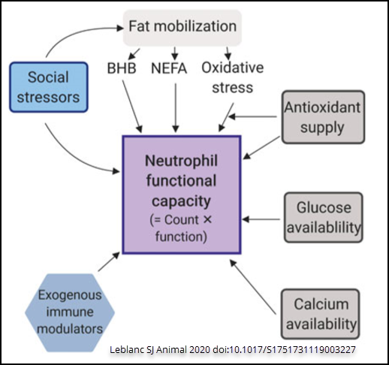
Les neutrophiles : au cœur du système de défense
Le cortisol altère la fonction des neutrophiles.
Les neutrophiles synthétisent des radicaux libres (stress oxydatif). Leur concentration augmente si celle des apports en antioxydants
(Se, Vit C) diminue.
L’augmentation de la production
réduit la quantité de glucose
disponible pour les neutrophiles.
L’administration de G-CSF (granulocyte colony stimulating facteur responsable de la différenciation et de la multiplication des neutrophiles dans le tissu osseux ) augmente le nombre de neutrophiles mais pas leur fonction (cfr les essais avec le Pegbovigrastim ou Imrestor d’Elanco)
Une calcémie <2.15mmol/l J0 à J3 PP diminue le nombre et la fonction des neutrophiles

Slide 25
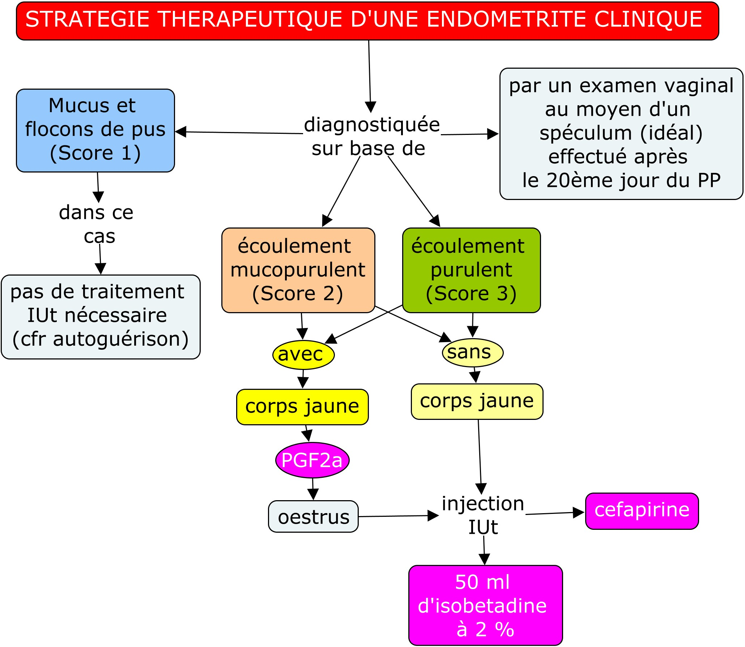
Détection et traitement précoce des endométrites cliniques

Slide 26

Merci de votre attention
J’attends vos questions
Page Facebook theriogenologie : https://www.facebook.com/Theriogenologie/
Page Facebook RumeXperts : https://www.facebook.com/RumeXperts
Chaîne Youtube Christian Hanzen : https://www.youtube.com : tapez christian hanzen

